Slide 1
Gymnasium Schenefeld
Vorhang auf
für das Fach
Darstellendes Spiel
https://de.freepik.com/fotos-vektoren-kostenlos/vorhang, letzter Zugriff,17.01.2021)

Slide 2
Wenn die Schülerinnen und Schüler des Gymnasiums Schenefeld flüstern, schreien oder zappeln, wenn sie sich rennend oder in Zeitlupe fortbewegen, mal leise mal laut, dann ist Theater-Zeit in der Schule. Ob in den Wahlpflichtkursen der Mittel- und Oberstufe oder in der Theater AG:
Auf der Bühne tobt das Leben!
Darstellendes Spiel ist ein abwechslungsreiches und vor allem praxisorientiertes Fach. Von Beginn an übernehmen die Schülerinnen und Schüler Verantwortung für die Gruppe und den gemeinsamen Lernprozess und tragen damit wesentlich zum Gelingen der gemeinsamen Arbeit bei.
Die Schülerinnen und Schüler lernen, sich in Rollen einzufühlen, diese auszugestalten und einem Publikum zu präsentieren. Sie erkunden und bespielen dabei unterschiedlichste (Phantasie-) Orte, sie lernen, ihre Stimme bewusst einzusetzen und werden für eigene und fremde Bewegungen sensibilisiert.

Slide 3
In den Wahlpflichtkursen der Mittel- und Oberstufe konzipieren die Schülerinnen und Schüler ihre Stücke selbst. Es werden Szenencollagen zu klassischen Vorlagen entwickelt, z.B. zum „Sommernachtstraum“ (2019), bekannte Erzählungen werden inszeniert und auf die Bühne gebracht, wie z.B. in 2020 die Kurzgeschichte „Warum?“ von Janne Teller. Im Abschlussjahrgang steht dann häufig eine Eigenproduktion auf dem Programm.
In der Theater AG sind die Schülerinnen und Schüler aus den Klassen 5-7 dabei. Von der Idee einer Geschichte bis zum Text: Alles wird hier ausprobiert! Auf diese Weise entstanden in den letzten Jahren viele unterschiedliche und sehenswerte Bearbeitungen von klassischen Texten: 2018 haben wir z.B. mit Momo für das Überleben der Menschheit erkämpft und im Juni 2019 waren wir mit Emil und den Detektiven auf Ganovenjagd.
Die DSP-Kurse der Oberstufe zeigen ihre Unterrichtsergebnisse jedes Jahr im Forum oder BKS der Öffentlichkeit und freuen sich darauf, das Publikum auch zukünftig mit ihren Stücken zu unterhalten, zum Schmunzeln oder auch zum Nachdenken zu bringen.
Wir freuen uns auf regen Besuch, wenn es das nächste Mal am Gymnasium Schenefeld heißt: „Vorhang auf!“
Fachschaft DSP

Slide 4
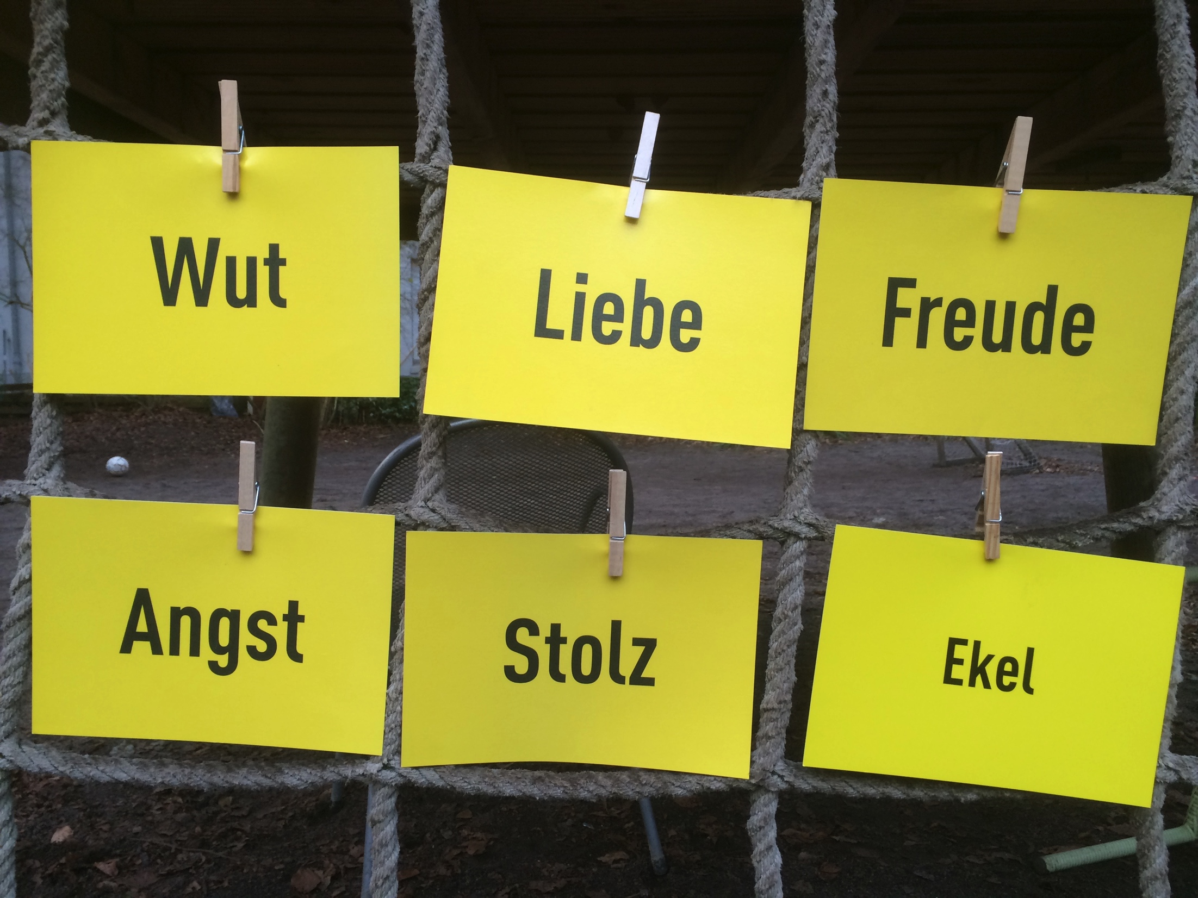
Gefühlsthemen, mit denen wir uns beschäftigen:

Slide 5
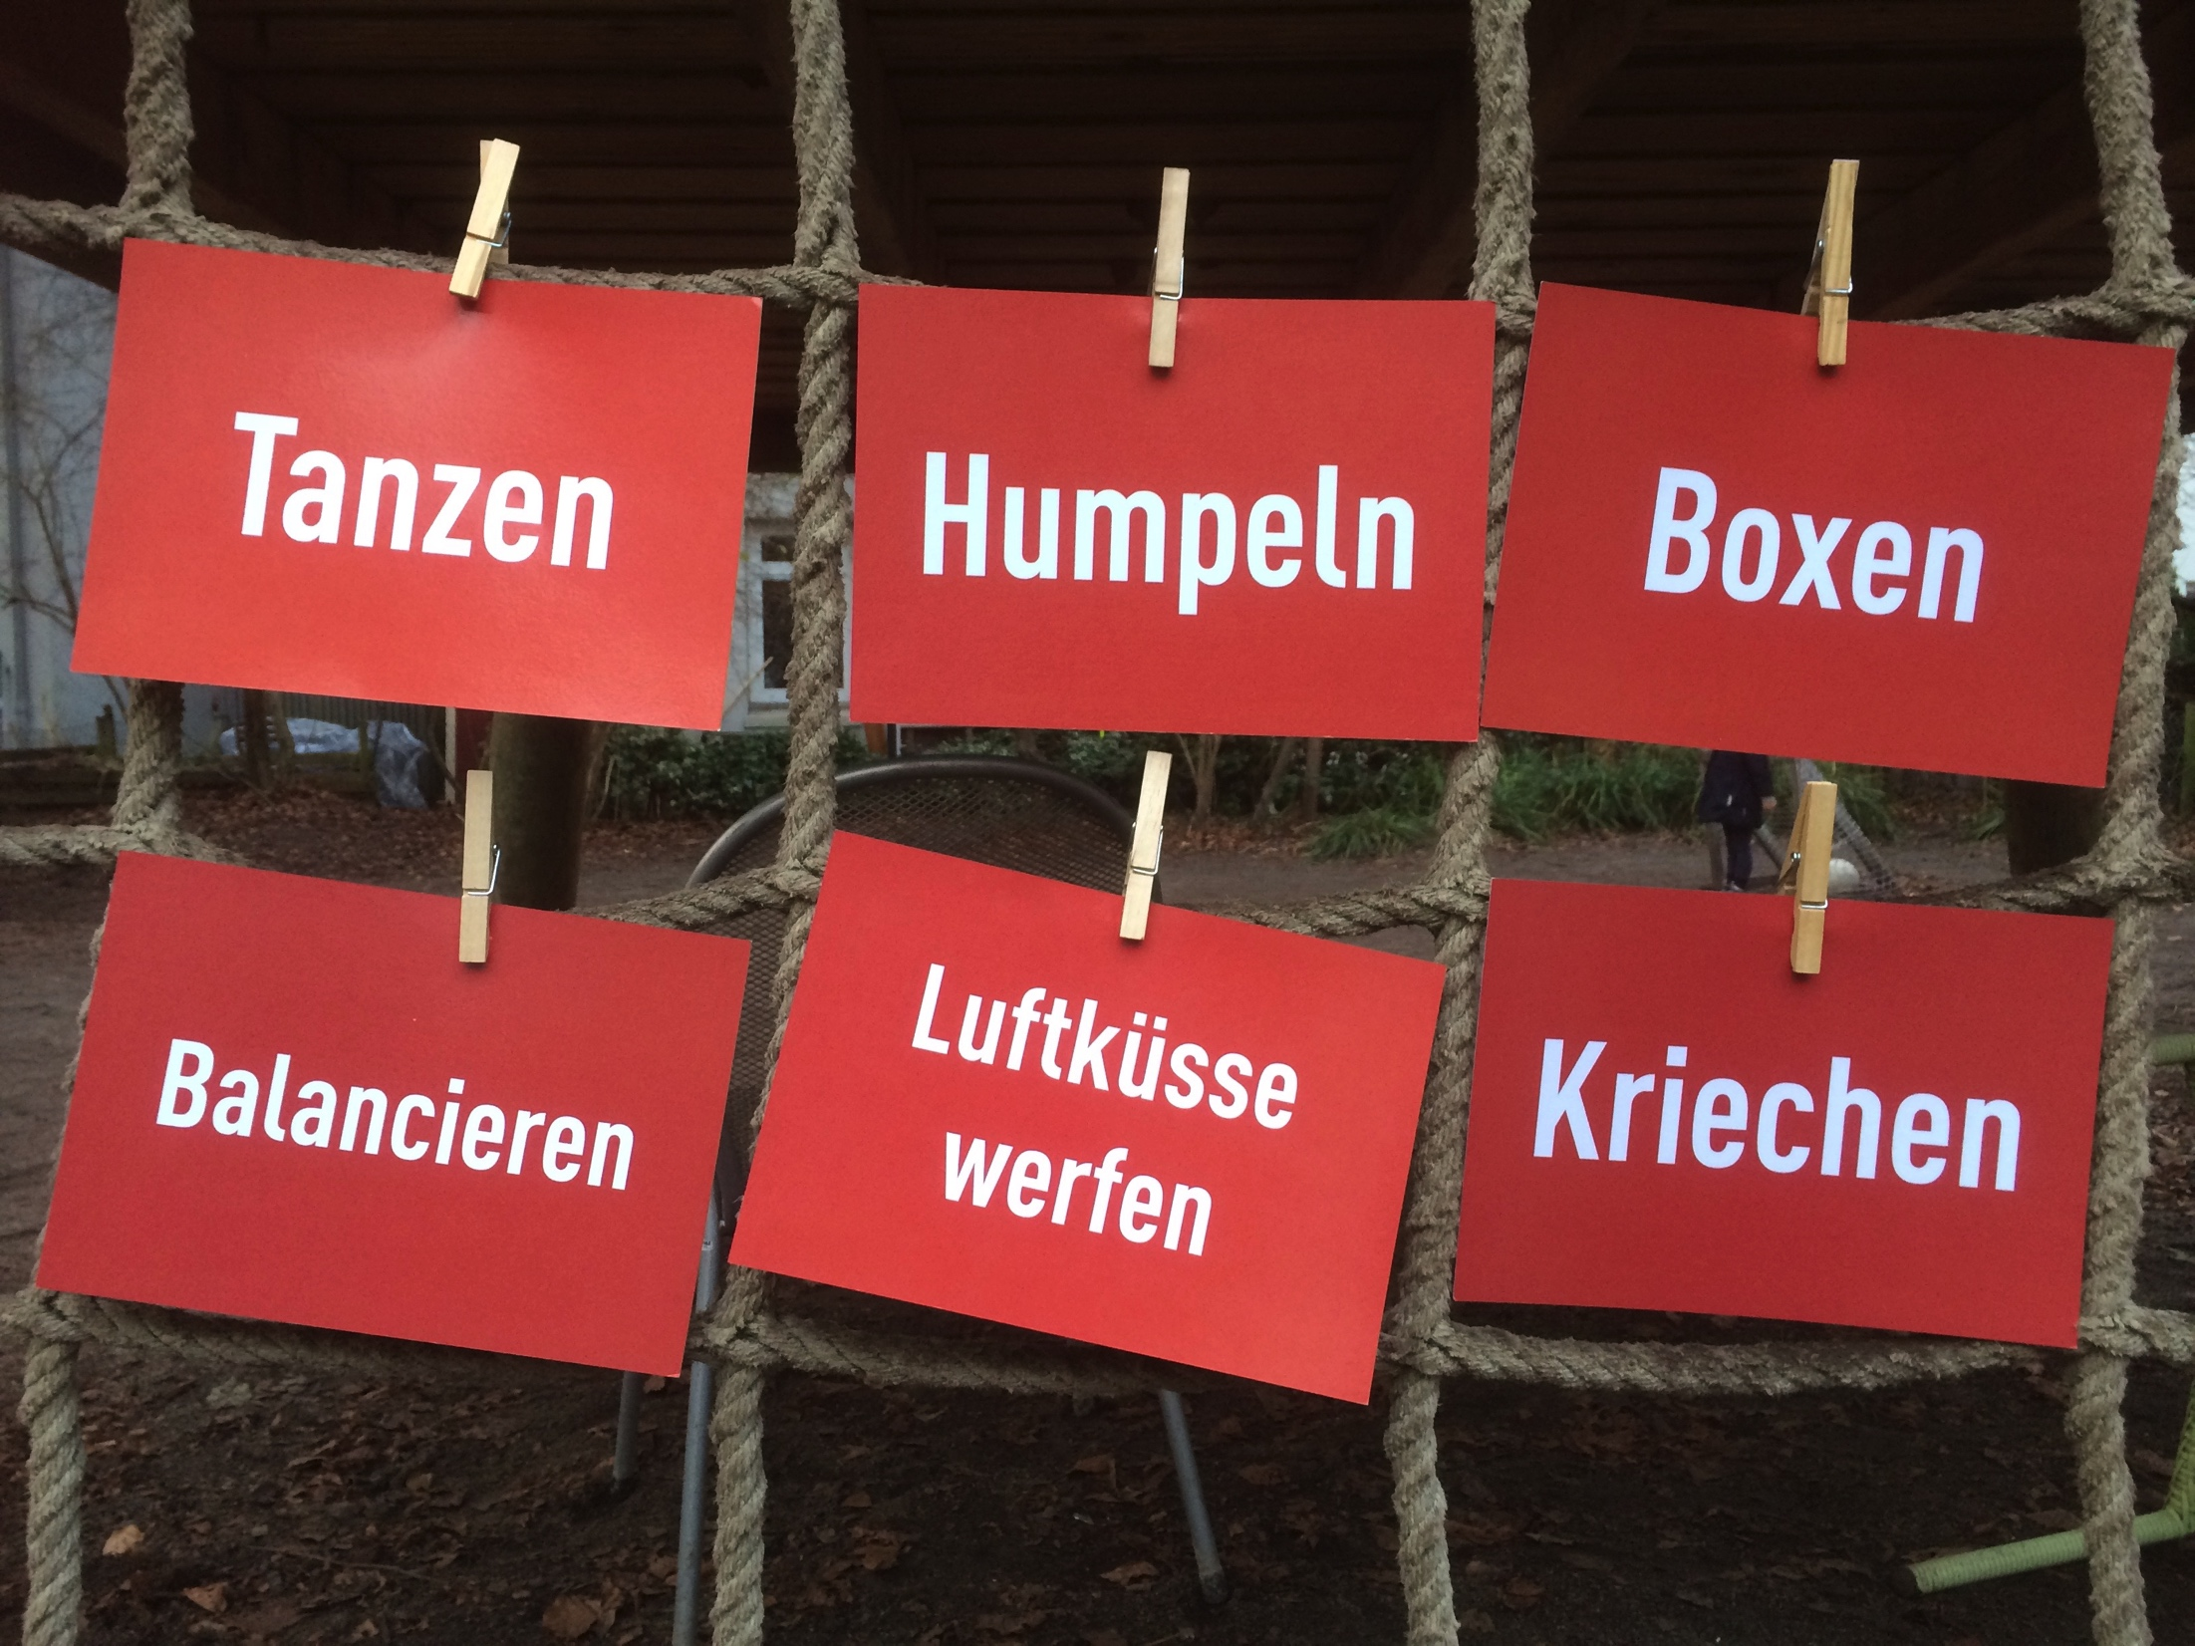
Bewegungen, die wir in unterschiedlichen Tempi ausprobieren:

Slide 6
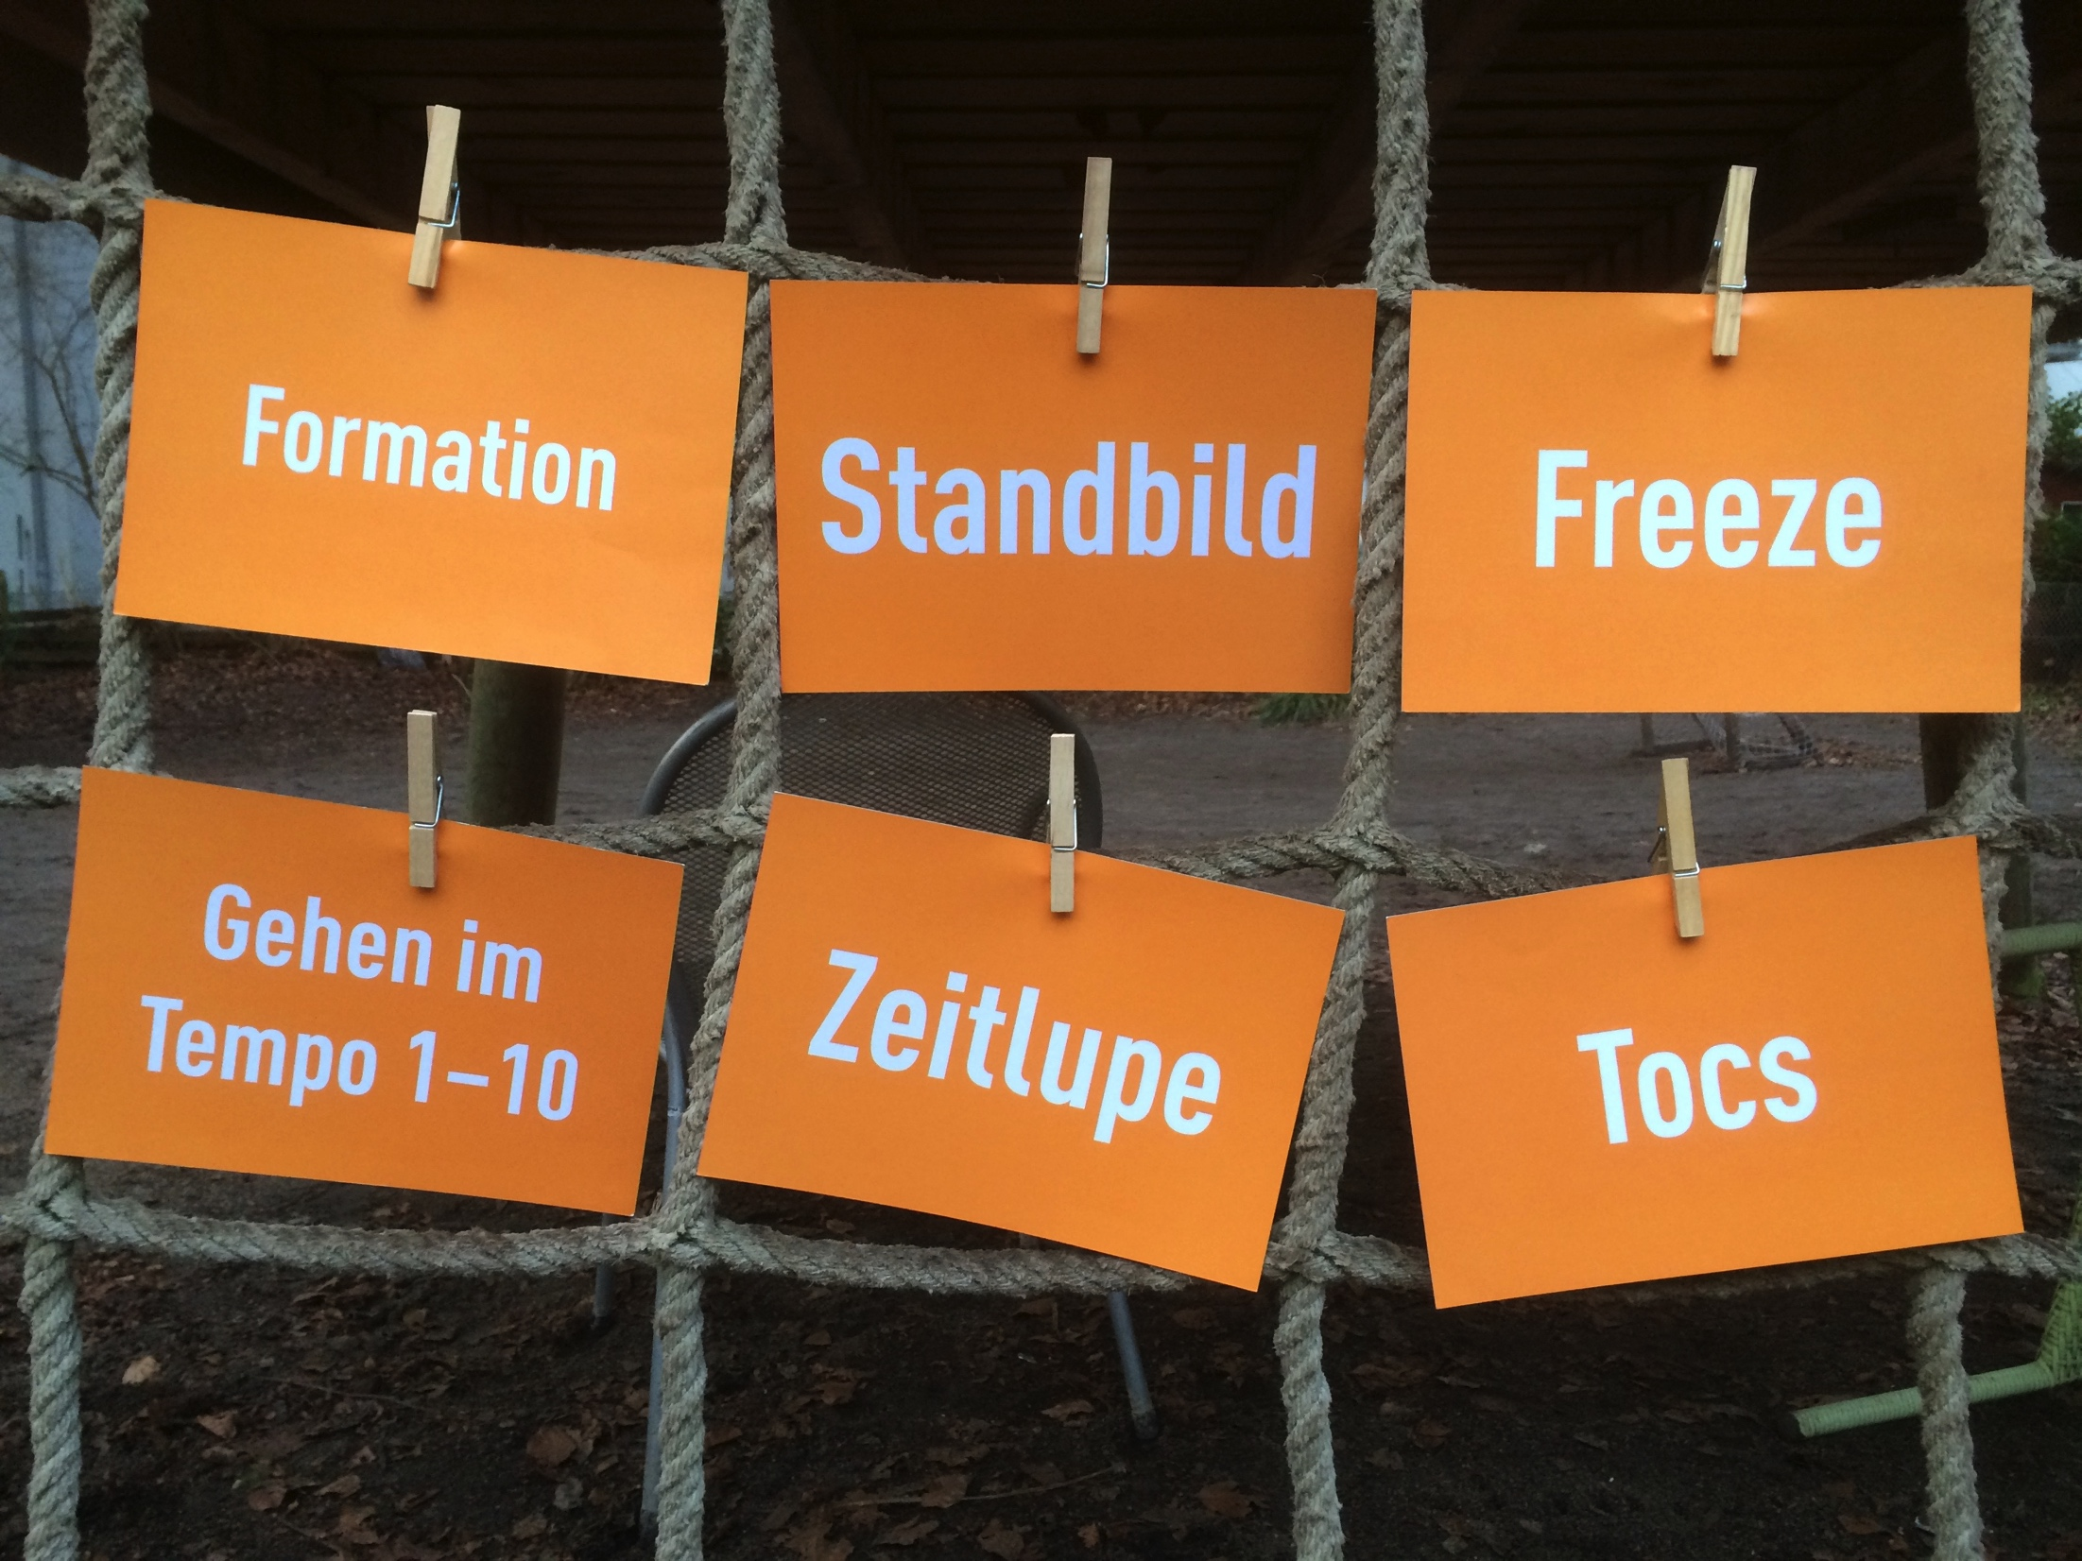
Damit arbeiten wir:
Theaterästhetische Mittel, die wir anwenden:

Slide 7
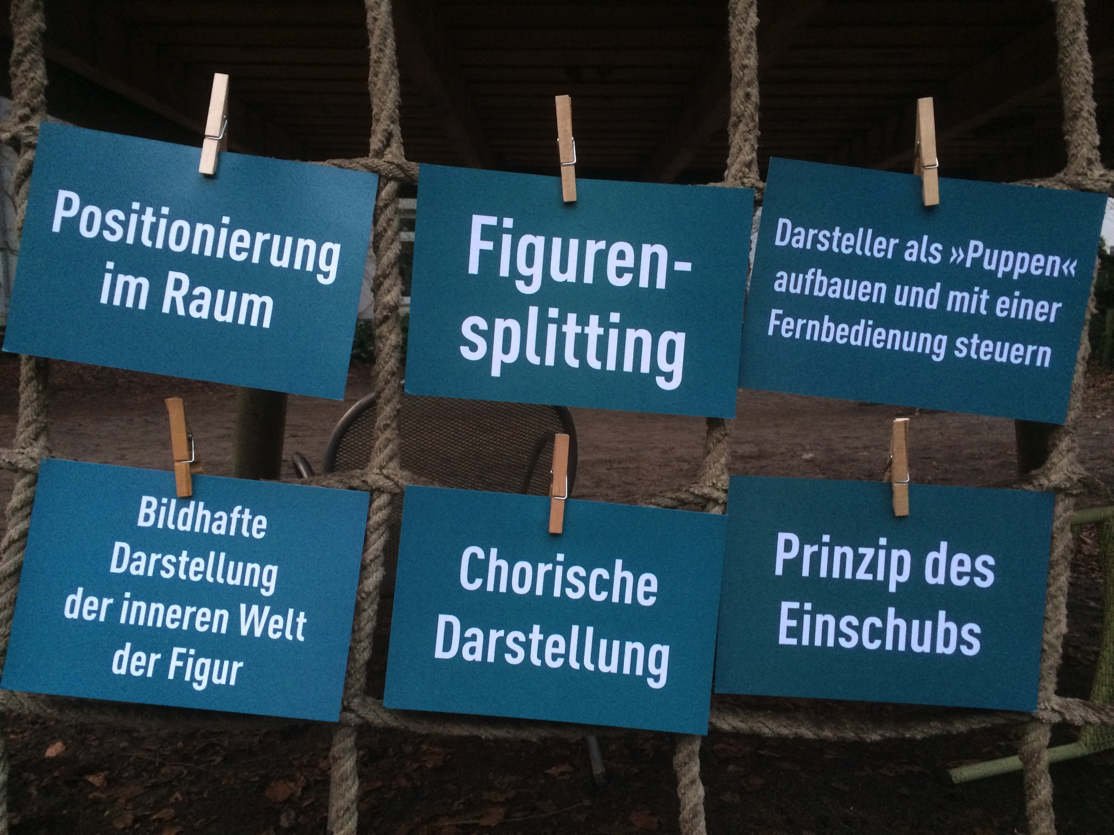
Inszenierungsideen, mit denen wir arbeiten:

Slide 8
Am Fach Darstellendes Spiel gefällt mir die Kreativität und die individuellen Variationen. Man kann mit Mimik und Gestik eine Geschichte ausdrücken. Eigentlich unmögliche Verbindungen und Kompositionen können entwickelt werden und drücken etwas neues Unbekanntes aus (...).Mich reizt es in verschiedenen Persönlichkeiten einzutauchen und bis dato mir fremde Charaktereigenschaften darzustellen. Schülerin, Ästhetisches Profil Ec
DSP –
das sagen die SchülerlInnen dazu:
Ich mag DSP, weil es eine Abwechslung zu dem "normalen" Schulalltag ist Schüler*in, Ästhetisches Profil Q1
.
Am Fach Darstellendes Spiel gefällt mir, dass man seiner Kreativität freien Lauf lassen kann. Man kann verschiedene Rollen einnehmen und über sich hinauswachsen. Es ist eine interessante Abwechslung zum normalen Schulalltag.
Schüler, Ästhetisches Profil Ec
Am Fach Darstellendes Spiel gefällt mir die praktische Arbeit mit meiner Klasse, wodurch wir uns näher kommen und ein besseres Verhältnis aufbauen. Schüler*in, Ästhetisches Profil Ec
Am Fach Darstellendes Spiel gefallen mir die unterschiedlichen kreativen Aufgabenstellungen und, dass wir Schüler*innen selber unsere Ideen und Vorschläge in das Ergebnis miteinbringen können.
Schülerin Ästhetisches Profil Ec.
Am Fach DSP gefällt mir vor allem die Vielfalt, welche sich in den Bereichen der Sprache, der Körperhaltung- und sprache, der Gestik und der Mimik einbringen lässt. Auch das Ausdrücken verschiedenster Emotionen und ein genaueres Betrachten von Theaterstücken bereitet viel Freude .Schülerin, Ästhetisches Profil Q1.
Am Fach Darstellendes Spiel gefällt mir, mich selbst mit den zuerst scheinbaren kleinen Aufgaben bewusst
und intensiv auseinanderzusetzen und diese im Nachhinein dann auch deutlicher auszuführen kann (...).
Schüler*in, Ästhetisches Profil Ec

